Slide 1
Clase 060 — Ataques criptográficos: padding oracle y timing
parte 2 criptografia aplicada
Programa de Ciberseguridad Moderna

Slide 2
🎯 Objetivo
• Entender que la mayoría de los sistemas criptográficos no se rompen atacando el algoritmo, sino explotando su implementación. El alumno estudiará dos familias emblemáticas: el ataque de padding…

Slide 3
📚 Resultados de aprendizaje
• Al finalizar, el alumno podrá:
• Explicar cómo un padding oracle permite descifrar CBC byte a byte.
• Montar un oráculo vulnerable de laboratorio y atacarlo de forma controlada.
• Describir ataques de timing sobre comparaciones y operaciones cripto.
• Aplicar mitigaciones: AEAD, verificación en tiempo constante, mensajes de error uniformes.
• Reconocer por qué "fallar cerrado y en tiempo constante" es esencial.

Slide 4
🗺️ Temas
• 1 — Ataques a la implementación
• 2 — Padding PKCS#7 y su verificación
• 3 — Padding oracle paso a paso
• 4 — Ataques de timing
• 5 — Comparación en tiempo constante
• 6 — AEAD como defensa
• 7 — Casos reales (POODLE, Lucky13)

Slide 5
🧠 Explicación en profundidad
• Nadie ha roto AES. Sin embargo, se descifran mensajes protegidos con AES continuamente, y
• la razón es que un sistema criptográfico no es solo un algoritmo: es también el código que
• lo ejecuta, los mensajes de error que devuelve y el tiempo que tarda en devolverlos. Un
• canal lateral es cualquier información que se filtra por esos aspectos no previstos en
• el modelo matemático —tiempo, consumo eléctrico, comportamiento de la caché, radiación
• electromagnética, o simplemente un mensaje de error distinto—. Esta clase enseña a verlos,
• y es la más importante de la parte para escribir código real.

Slide 6
📖 Definiciones y características
• Canal lateral (side-channel): fuga de información por medios ajenos al algoritmo (tiempo, energía, errores). Característica: rompe cripto teóricamente segura.
• Padding oracle: servicio que revela (por error o comportamiento) si el padding de un texto descifrado es válido, permitiendo recuperar el plano.
• PKCS#7: esquema de relleno en CBC; su verificación distinta de otros errores crea el oráculo.
• Ataque de timing: se infiere un secreto midiendo diferencias de tiempo de ejecución (p. ej. comparación con salida temprana).
• Tiempo constante: código cuyo tiempo no depende de datos secretos; imprescindible en comparaciones y operaciones con claves.
• Fallar cerrado: rechazar sin distinguir causas ni entregar datos parciales.
• Lucky 13 / POODLE: ataques reales que explotaron padding y timing en TLS/CBC.

Slide 7
📔 Glosario
• Término — Definición concisa
• Canal lateral — Fuga por tiempo, consumo, caché o mensajes de error
• Oráculo — Cualquier respuesta del sistema que revele algo sobre el secreto
• Padding oracle — Oráculo que revela si el relleno era válido; descifra sin clave
• PKCS#7 — Relleno cuya validez se puede comprobar y por tanto filtrar
• Vaudenay (2002) — Descripción original del ataque de padding oracle
• Ataque de timing — Explota que el tiempo dependa de datos secretos

Slide 8
🧰 Herramientas y preparación
• Monta el oráculo en localhost. No apuntes las herramientas a ningún host externo.

Slide 9
🧪 Laboratorio guiado
• Monta un oráculo vulnerable (laboratorio propio). Un pequeño servicio Flask descifra AES-CBC y responde "padding OK" o "padding inválido". Ese comportamiento distinguible es el oráculo.
• Ataque de padding oracle. Implementa el ataque clásico: para cada bloque, manipula el bloque previo byte a byte hasta que el oráculo indique padding válido; despeja el "intermediate value" y recupera…
• Mitígalo con AEAD. Reescribe el servicio con AES-GCM: ahora cualquier manipulación falla con InvalidTag de forma uniforme y el ataque deja de funcionar.
• Timing en comparación de tokens. Implementa una comparación byte a byte con salida temprana y mide (con muchas repeticiones) que un token con más prefijo correcto tarda un poco más. Sustitúyela por…
• Documenta las mitigaciones: AEAD, errores uniformes, comparación constante, y no exponer distinciones de fallo.

Slide 10
✍️ Ejercicios
• Explica por qué CBC + verificación de padding revela información.
• Recupera un bloque con el oráculo de tu laboratorio y describe cada paso.
• Demuestra empíricamente una diferencia de timing en una comparación ingenua.
• Reescribe el servicio con AEAD y verifica que el ataque falla.
• Investiga cómo Lucky 13 explotó timing en el MAC de TLS-CBC.
• Propón cómo unificar mensajes de error para no filtrar la causa.

Slide 11
📝 Reto verificable
• Toma un oráculo de padding de laboratorio y recupera un texto plano completo sin la clave; luego aplica una mitigación (migrar a AEAD) y demuestra que el mismo ataque ya no recupera nada. Criterio de…

Slide 12
⚠️ Errores comunes
• Mensajes de error distintos para padding vs MAC — Crea un oráculo; unifica errores
• Comparación de tags con salida temprana — Timing; usa comparedigest
• CBC sin autenticación — Vulnerable a padding oracle; usa AEAD
• Logs que revelan la causa del fallo — Fuga; registra sin distinguir para el cliente
• Descifrar antes de verificar integridad — Procesas datos manipulables; verifica primero

Slide 13
❓ Preguntas frecuentes
• ❓ ¿Basta con "esconder" los mensajes de error?
• No; el timing u otros canales siguen filtrando. La solución real es AEAD y tiempo constante, no ocultar síntomas.
• ❓ ¿Por qué AEAD elimina el padding oracle?
• Porque verifica el tag antes de tocar el padding y falla de forma uniforme, sin revelar validez de relleno.
• ❓ ¿Los ataques de timing son realistas por red?
• Sí; con suficientes mediciones y estadística se explotan incluso a través de la red (Lucky 13 lo demostró).

Slide 14
🔗 Referencias
• Vaudenay, "Security Flaws Induced by CBC Padding" (padding oracle original).
• AlFardan & Paterson, "Lucky Thirteen" — <http://www.isg.rhul.ac.uk/tls/Lucky13.html>
• Aumasson, Serious Cryptography, cap. 4 y 9.
• OWASP, "Padding Oracle Attack".

Slide 15
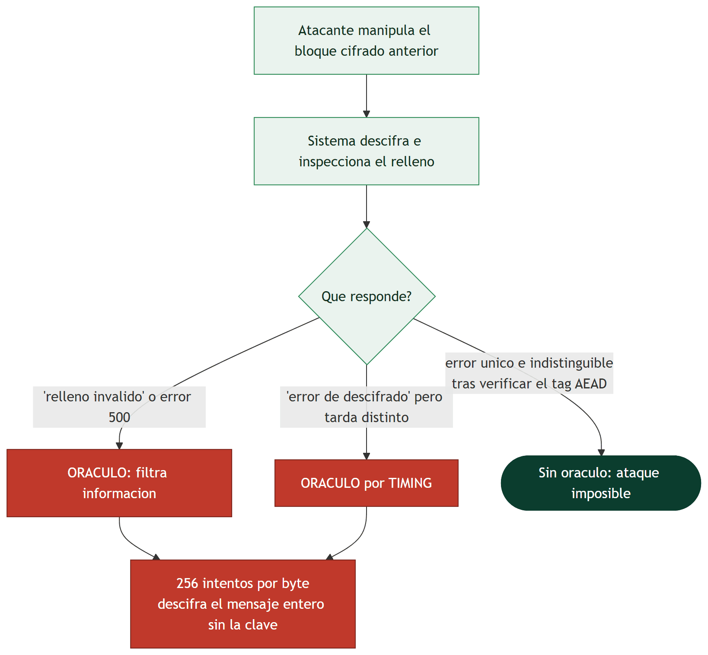
Diagrama de la clase

